Slide 1
«МИНУТКИ ОТДЫХА» (Психологические игры и упражнения для педагогов)
Автор-составитель: педагог-психолог ГБДОУ ДС № 9 Потёмкина Д.В.

Slide 2
Цели психологических игр - способствуют гармонизации внутреннего мира педагога, ослабляют его психическую напряженность, развивают внутренние психические силы. Психологические упражнения помогают педагогу ориентироваться в собственных психических состояниях, адекватно их расценивать, управлять собой, сохраняя свое психическое здоровье и, как следствие этого, достигать успеха в профессиональной деятельности.

Slide 3
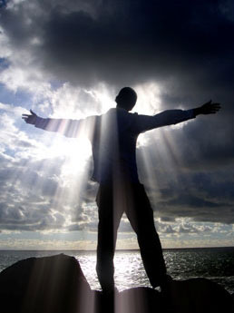
Упражнение “Внутренний луч”
Представьте, что внутри Вашей головы, в верхней ее части, возникает светлый луч, который медленно и последовательно движется сверху вниз и медленно, постепенно освещает лицо, шею, плечи, руки теплым, ровным и расслабляющим светом. По мере движения луча разглаживаются морщины, исчезает напряжение в области затылка, ослабляется складка на лбу, опадают брови, “охлаждаются” глаза, ослабляются зажимы в углах губ, опускаются плечи, освобождаются шея и грудь. Внутренний луч как бы формирует новую внешность спокойного, освобожденного человека, удовлетворенного собой и своей жизнью, своей профессией.

Slide 4
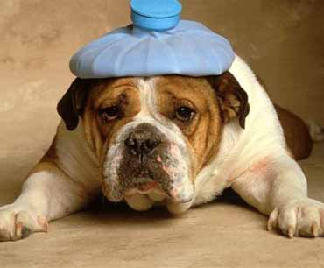
Упражнение “Голова”
Станьте прямо, свободно расправив плечи, откинув голову назад. Постарайтесь почувствовать, в какой части головы локализовано ощущение тяжести. Представьте себе, что на вас громоздкий головной убор, который давит на голову в том месте, в котором вы чувствуете тяжесть. Мысленно снимите головной убор рукой и выразительно, эмоционально сбросьте его на пол. Потрясите головой, расправьте рукой волосы на голове, а затем сбросьте руки вниз, как бы избавляясь от головной боли.

Slide 5
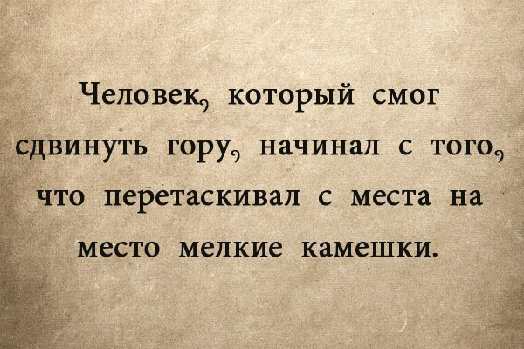
Упражнение «Пословицы»
Предлагаем упражнение, хорошо снимающее депрессию и плохое настроение. Возьмите любую из книг: «Русские пословицы», «Мысли великих людей», «Афоризмы». Читайте пословицы или афоризмы в течение 15—20 мин., пока не почувствуете внутреннее облегчение. Возможно, кроме успокоения, та или иная пословица натолкнет вас на правильное решение.

Slide 6
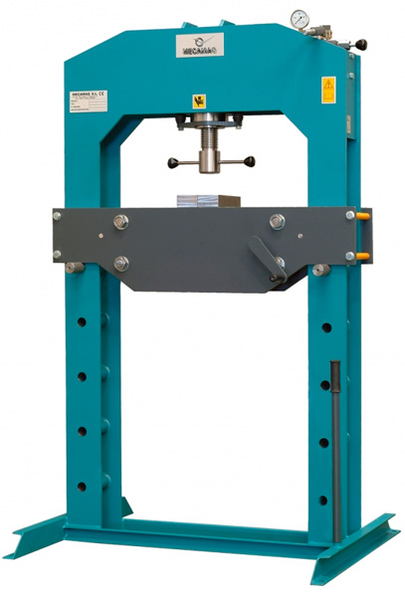
Упражнение “Пресс”
Педагог представляет внутри себя, на уровне груди, мощный пресс, который движется сверху вниз, подавляя возникающие отрицательные эмоции и связанное с ними внутреннее напряжение. Выполняя упражнение, важно добиться отчетливого ощущения физической тяжести внутреннего пресса, подавляющего и как бы выталкивающего вниз нежелательные отрицательные эмоции и энергию, которую она с собой несет.

Slide 7
Упражнение «Мария Ивановна»
У вас состоялся неприятный разговор, например, с начальством, условно названным нами Марией Ивановной. Она позволила себе в разговоре с вами неучтивый тон и несправедливые замечания. Закончился рабочий день, и по дороге домой вы вспоминаете неприятную беседу, у вас снова возникает чувство обиды. Вы пытаетесь забыть обидчицу, но это не удается. На фоне усталости у вас возникает психическое напряжение.
Попробуйте поступить так. Вместо того чтобы вычеркивать Марию Ивановну из своей памяти, попытайтесь, наоборот, мысленно приблизить ее к себе. Для этого по дороге домой сыграйте роль Марии Ивановны. Подражайте ее походке, манере себя вести, представьте ее размышления, семейную ситуацию, наконец, отношение к разговору с вами. Через несколько минут вы почувствуете не только ослабление внутреннего напряжения, но и изменение своего отношения к конфликту, к Марии Ивановне. По сути дела, вы включились в ситуацию Марии Ивановны и смогли ее понять. Результаты этого упражнения обнаружите на другой день, когда придете на работу: Мария Ивановна с удивлением почувствует, что вы спокойны и доброжелательны, и, в свою очередь, станет стремиться уладить конфликт.

Slide 8
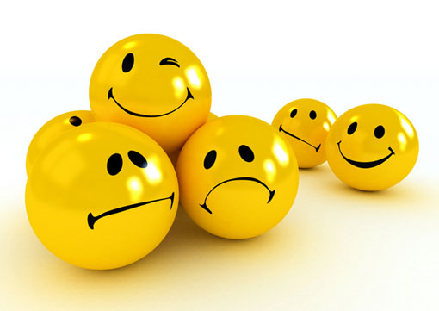
Упражнение «Настроение»
Возьмите цветные карандаши или мелки и чистый лист бумаги. Расслабленно, левой рукой нарисуйте линии, цветовые пятна, фигуры. Попробуйте представить себе, что вы переносите на бумагу ваше тревожное настроение, как бы материализуя его. Важно при этом выбрать цвет в полном соответствии с вашим настроением. А теперь переверните бумагу и на другой стороне листа напишите 5—7 слов, отражающих ваше настроение. Долго не думайте, необходимо, чтобы слова возникали спонтанно, без специального контроля с вашей стороны. После этого еще раз посмотрите на свой рисунок, как бы заново проживая свое состояние, перечитайте слова и с удовольствием, эмоционально разорвите листок, выбросите в урну. Ваше эмоционально неприятное состояние исчезнет, оно перейдет в рисунок и будет уничтожено вами.

Slide 9
Упражнение «Настрой на работу»
«Я очень люблю свою работу, она доставляет мне огромное наслаждение и наполняет мою жизнь радостью постоянных побед и большим смыслом»
«Я люблю детей своей группы. Я всегда радуюсь встречам с ними»

Slide 10
Таблица "Помоги себе сам"
Психологическая причина болезни | В каком органе проявляется болезнь | Повторяйте себе несколько раз в день
Долгая неразрешенная эмоциональная проблема | Высокое давление | Я с радостью отпускаю прошлое, я спокоен
Самокритика, страх | Головная боль | Я люблю и одобряю себя
Ощущение обреченности, тяжелые мысли, горечь | Желудок | Я люблю себя. Я с радостью освобождаюсь от прошлого.
Черствость, отказ от радости | Сосуды | Я принимаю радость и хочу замечать все хорошее. Любовь наполняет меня с каждым ударом сердца.
Хроническое нытье | Печень | Я ищу радость и любовь, везде ее нахожу.

Slide 11
СПАСИБО ЗА ВНИМАНИЕ

